Slide 1
Zámorské objavy

Slide 2
Príčiny:
Nedostatok drahých kovov /európske bane už boli vyčerpané, nepokojné doby priniesli ukrývanie pokladov, tzv. tezauráciu – hromadenie drahých kovov
Invázia Turkov do Malej Ázie – narušila obchodné spojenie s Orientom /1453 dobyli Konštantínopol/
povesti a správy cestovateľov – sľubovali na Východe nesmierne bohatstvo

Slide 3
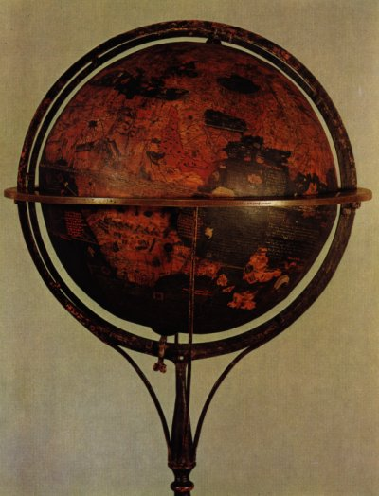
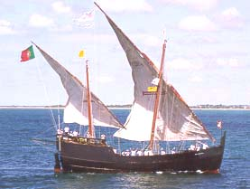
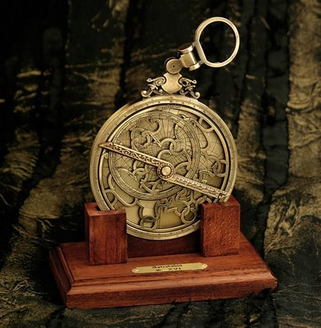
Predpoklady:
Viera v schopnosti a možnosti človeka spojená s obnovením starého antického názoru, že Zem je guľatá
Túžba po objavovaní nového
/populárnym čítaním sa stali cestopisy Marca Pola/
technickým predpokladom objavných ciest
boli nové, silnejšie lode s dobrými plavebnými
vlastnosťami (karavely),
presnejšie mapy, astronomické tabuľky, kompas,
astrolab

Slide 4
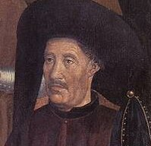
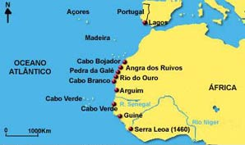
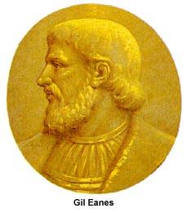
Významnou postavou portugalského námorníctva bol princ Henrich Moreplavec, ktorý založil v Sagrese námornú školu
1415 – dobytie mesta Ceuta v Sev. Afrike
Od r. 1418 inicioval a organizoval objavné plavby portugalských námorníkov popri africkom pobreží.
1434 – Gil Eanes – mys Bojador
ďalšie objavovanie západoafrického
pobrežia

Slide 5
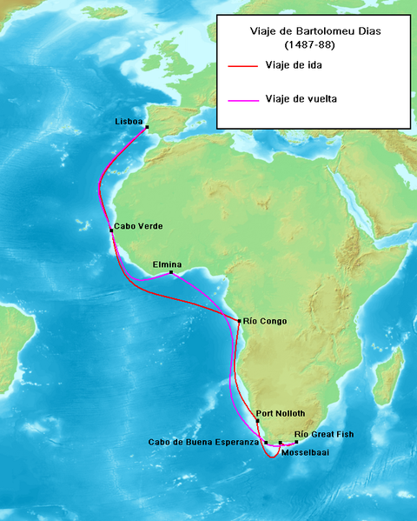
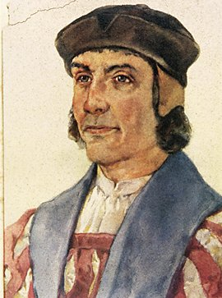
1488 - Bartolomeo Diaz –
mys Dobrej nádeje

Slide 6
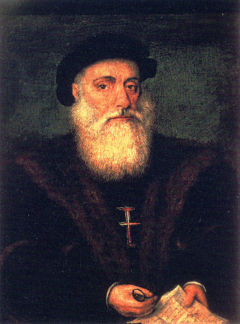
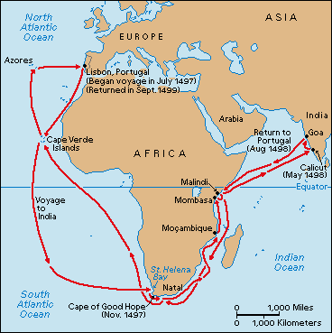
1498 – Vasco da Gama - India

Slide 7
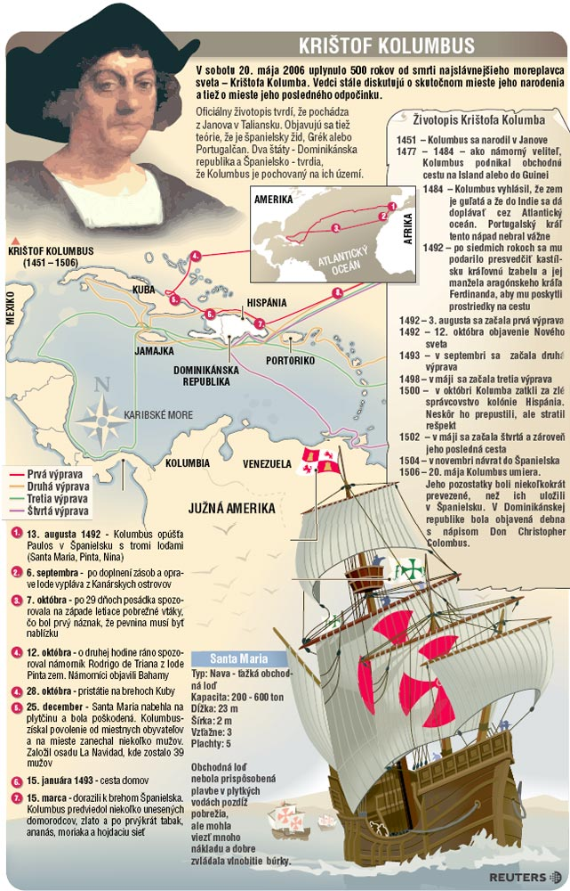
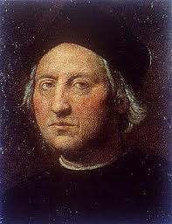
Krištof Kolumbus – objavenie Ameriky

Slide 8
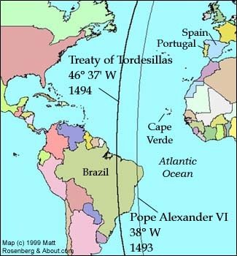
Tordesillas 1494 – zmluva - podľa nej si krajiny rozdelili sféry námorného vplyvu pozdĺž pomyselnej čiary, vedúcej 2000 km na západ od Kapverdských ostrovov. Na východ od tejto línie podnikali výpravy Portugalci, na západ Španieli

Slide 9
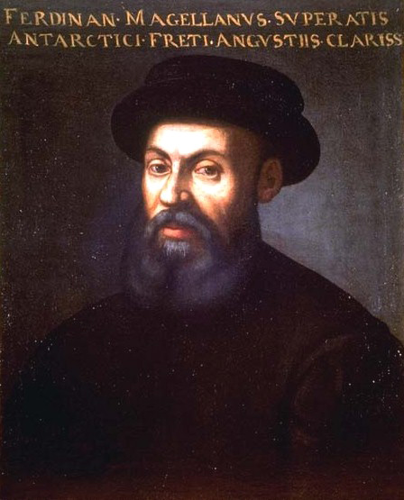
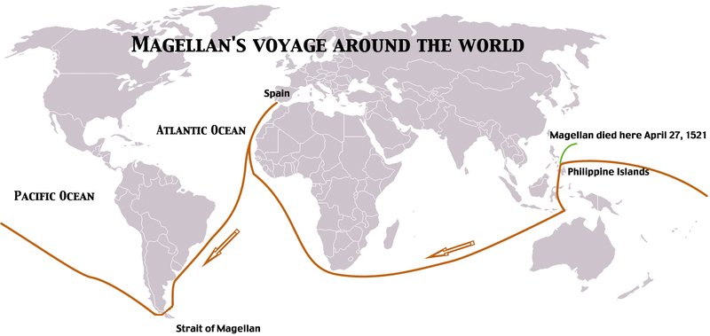
Fernando Magalhaes – cesta okolo sveta /1519-1521/

Slide 10
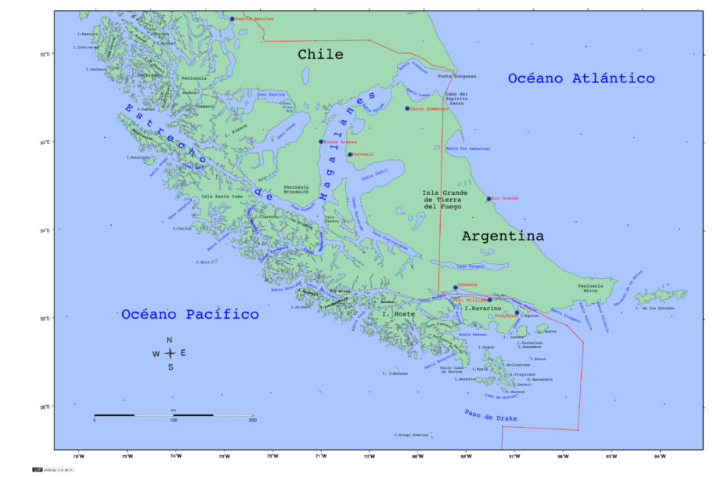
Magalhaes
Spolu so Sebastianom del Cano ako prvý oboplávali svet. Plavba mala zabezpečiť nadvládu Portugalska na Indickom oceáne. Flotilu tvorilo 5 lodí s vyše 200 mužmi. Prenikli cez ohňovú zem a stali sa prvými Európanmi v Tichom oceáne. Výprava trvala takmer 3 roky. Domov sa Magalhaes nevrátil. Zahynul pri roztržke s domorodcami na Filipínach. Ich výprava definitívne potvrdila guľatosť Zeme.

Slide 11
Amerigo Vespucci
Španieli mali záujem preskúmať i severnú Ameriku. Objavili Tichý oceána, Kolumbiu a dorazili do Panamy. Amerigo Vespucci ako prvý oboplával Ameriku a definitívnew potvrdil, že nejde o Indiu ale o novú zem.

Slide 12
Cabral
Portugalec Pedro Alvarez Cabral pôvodne vyplával do Indie, no zmena kurzu spôsobila že jeho flotila dorazila do dnešnej Brazílie. Brazília sa tak stala portugalskou kolóniou a dnes sa tam ako v jedinej juhoamerickej krajine rozpráva portugalsky.

Slide 13
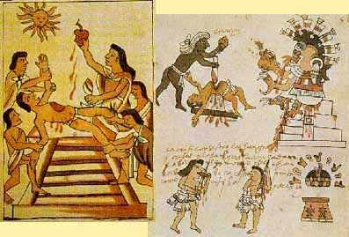
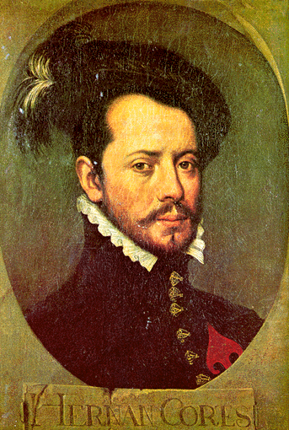
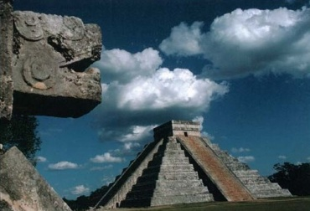
1519-1521: Fernando Cortéz dobyl ríšu Aztékov

Slide 14
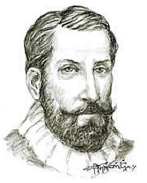
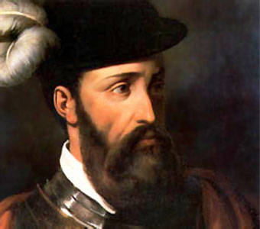
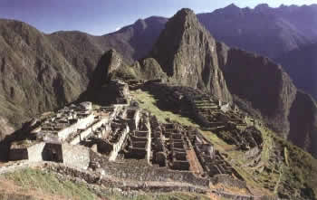
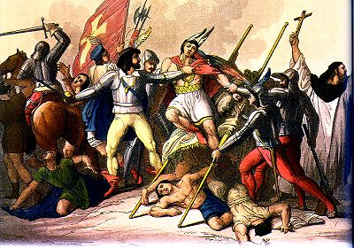
Francesco Pizzaro a Diego Almagro v rokoch 1531-1535 zničili ríšu Inkov.
Bitka o Cajamarca (16. novembra 1532)

Slide 15
Dôsledky zámorských objavných ciest
vzrástol diaľkový obchod medzi kolóniami a Európou
obchodný trojuholník Európa, Afrika, Amerika
drahé kovy, káva, tabak
Amerika bavlna, cukrová trstina Európa
otroci látky, zbrane
alkohol
Afrika

Slide 16
presunuli sa obchodné strediská zo Stredomoria na pobrežie Atlantiku
/Lisabon, Antverpy, Cádiz, Sevilla.../
úpadok Španielska a Portugalska
dovezenie nových plodín, bez ktorých si dnes už nevieme predstaviť náš život: paradajky, paprika, zemiaky, kukurica, kakao, no i tabak, bavlna, koka
Obchod s africkými otrokmi
prenášanie chorôb na domorodcov
cenová revolúcia
Vyvražďovanie domorodcov aj v dôsledku kresťanskej misie
V druhej polovici 16. storočia - príznaky krízy dvoch najsilnejších koloniálnych mocností a v dôsledku toho sa v druhej polovici 16. storočia začínajú na zámorských objavoch a výbojoch podieľať aj iné západoeurópske krajiny: Nizozemsko, Anglicko, Francúzsko, neskôr ešte Švédsko, Dánsko a Nemecko.

